Slide 1
Loopbaan & burgerschap
Les 2
6 maart 2018

Slide 2
Programma van vandaag
1. A&A registratie.
2. Activiteit van
4. Marshmallow challenge.
5. Ted talk.

Slide 3
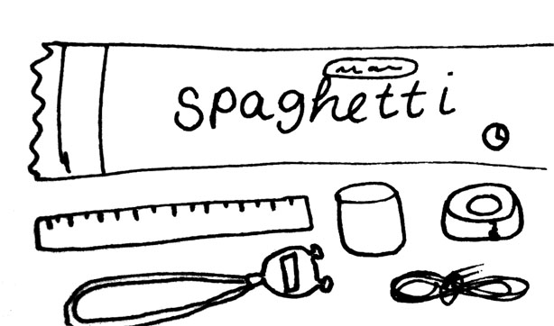
Marshmallow challenge
In teams van 6 personen gaan jullie proberen de hoogste toren te bouwen.
Twee personen gaan observeren de andere vier gaan bouwen.
Jullie hebben hier 18 minuten de tijd voor.
De marshmallow moet bovenop de toren.

Slide 4
Marshmallow challenge
De regels
Bouw de hoogste vrijstaande structuur. Het winnende team is het team dat de hoogste structuur heeft gebouwd, gemeten vanaf het oppervlak van de tafel tot de top van de marshmallow. Dat betekent dat de structuur niet verhoogd kan worden door hem op een stoel te zetten of aan het plafond te hangen.
De gehele marshmallow moet op de top staan. De gehele marshmallow moet bovenop de structuur staan. Stukjes van de marshmallow afhalen betekent automatisch diskwalificatie.
Gebruik de materialen die je hebt gekregen. Je mag niet zelf extra materiaal hieraan toevoegen. Je hoeft niet alles te gebruiken. Je mag zelf weten hoeveel spaghetti, touw of tape je gebruikt.
Breek de spaghetti, het touw of de tape. Je mag de spaghetti, het touw en de tape breken. Je hoeft dat overigens niet te doen.
Deze challenge duurt 18 minuten. De challenge duurt 18 minuten. Daarna mag je de structuur niet meer aanraken. Je mag de structuur dus ook niet vasthouden na die 18 minuten. Je mag altijd vragen hoeveel tijd je nog hebt.

Slide 5
Ted talk
Voor de mensen die geobserveerd hebben:
Wat zagen jullie?
Wie nam de leiding?
Wie volgde?
Wat werkte goed in de samenwerking en wat minder?
https://www.ted.com/talks/tom_wujec_build_a_tower?language=nl#t-135498

Slide 6
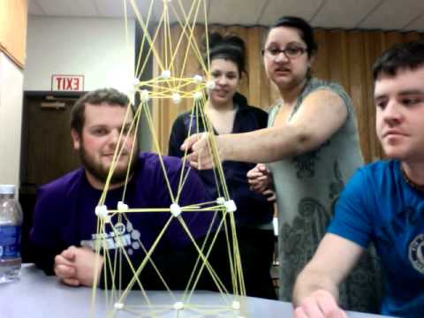
Tot volgende week! Activiteit van:

